Slide 1
AGIR

Slide 2
Para a humanidade, a fome não é só uma tragédia, mas também uma vergonha. Em grande parte, é provocada por uma distribuição desigual dos frutos da terra, à qual se acrescentam a falta de investimentos no setor agrícola, as consequências das mudanças climáticas e o aumento dos conflitos em várias regiões do planeta. Por outro lado, se descartam toneladas de alimentos. Diante desta realidade, não podemos permanecer insensíveis ou paralisados. Somos todos responsáveis.”
Francisco, dia mundial da alimentação, 2020

Slide 3
Ponto de partida: compreender e (se) mobilizar
A Campanha da Fraternidade 2023, partindo do princípio evangélico escolhido como lema: “Dai-lhes vós mesmos de comer” (Mt 14,16), deseja não somente “compreender a realidade da fome à luz da fé em Jesus Cristo”, mas também “mobilizar a sociedade para que haja uma sólida política de alimentação no Brasil, garantindo que todos tenham vida” (cf. Objetivos Específicos da CF 2023);
Desse modo, a mobilização – como ação ou gesto concreto – terá três dimensões: por primeiro, a dimensão assistencial; depois, a promocional; e, por último, a sociopolítica.

Slide 4
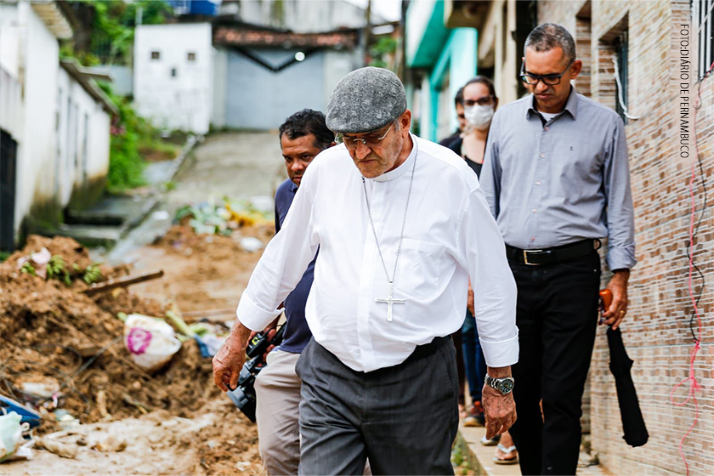
Dimensão assistencial
A dimensão assistencial é importante como resolução urgente, visto que, como fora dito por Betinho, “quem tem fome, tem pressa”. É o primeiro passo: encontrar mecanismos para uma resolução emergencial!

Slide 5
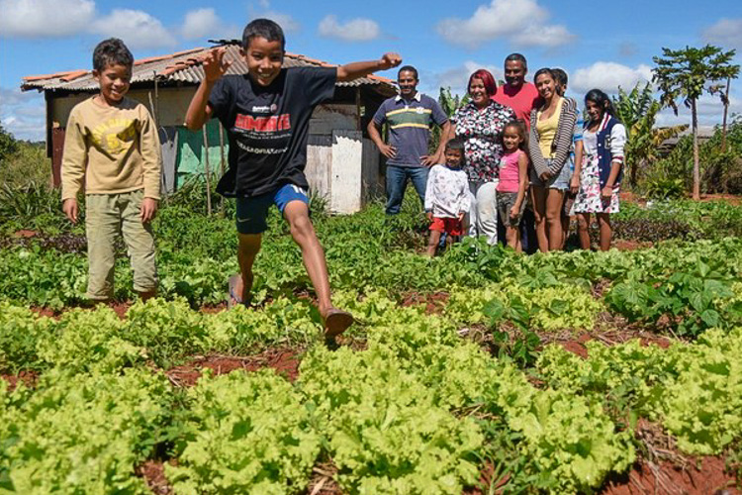
Dimensão promotora da vida
Após a urgência assistencial, é fundamental a promoção da superação da fome. E esta pode acontecer quando a economia tem uma perspectiva social, de inclusão dos pobres e marginalizados, colocando-os no orçamento do Estado e, mais do que isso, capacitando-os, de diversas formas, para que possam trabalhar e ganhar o seu próprio sustento.

Slide 6
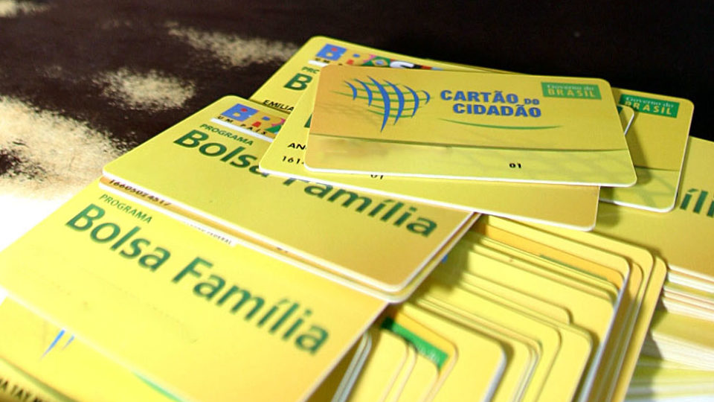
Dimensão estrutural de superação da fome
De maneira permanente, a terceira dimensão é estrutural, ou seja, é indispensável para que a injustiça e o pecado da fome não caracterizem o nosso país, terra rica em produção alimentar. Falamos de uma ação sociopolítica contínua, que acabe com a fome e toda espécie de insegurança alimentar, ressaltando a dimensão comunitária dos dons que nos são dados, por primeiro, pelo Deus da vida. Afinal, é este o pedido de cada santa missa: “Pai, dá-nos hoje o pão nosso de cada dia”.

Slide 7
Ações pessoais: o que eu posso fazer?

Slide 8
Superar a indiferença e assumir a cultura do encontro e da solidariedade
Questionar o próprio estilo de vida e de alimentação: o nosso supérfluo pode ser o que falta na mesa dos mais pobres;
Ser solidário (a) com os que passam fome aguda e estão na mais grave insegurança alimentar – jamais renunciar à solidariedade;
Colaborar nas campanhas de arrecadação de alimentos de entidades sérias e transparentes;
Abolir o desperdício de alimentos, estabelecendo práticas de reaproveitamento saudável e apoiando empresas que adotam práticas solidárias.

Slide 9
Propostas de ação comunitário-eclesial

Slide 10
“Novo jeito de sermos Igreja, nós buscamos, Senhor, na tua mesa”
Acolher, valorizar e incrementar a prática das hortas e cozinhas comunitárias e outras iniciativas em favor de uma alimentação saudável e compartilhada;
Desenvolver, ao final das celebrações, ações de geração de renda e trabalho cooperado;
Criar escolas ou grupos de Fé e Política ou de Fé e Cidadania, fundamentados na Doutrina Social da Igreja;
Cuidar para que as festas das comunidades e paróquias sejam ocasião de promoção de uma alimentação saudável e nutritiva, aproveitando os produtos da terra;
Promover sistematicamente formações sobre a Doutrina Social da Igreja;
Manter abertas as portas de nossas igrejas para o acolhimento imediato e também para o cuidado sistemático dos pobres e necessitados

Slide 11
Propostas de ação sociopolítica

Slide 12
Âmbito da sociedade civil
a) Propor a reflexão sobre o tema da fome nas associações de bairro, sindicatos, partidos políticos, câmaras municipais, estaduais;
b) Fiscalizar a aplicação do orçamento público, especialmente em relação à ação social;
c) Desenvolver atividades interdisciplinares nas escolas sobre o tema da fome.

Slide 13
Âmbito municipal
Investir na alimentação escolar, uma vez que ela é a única refeição saudável de muitas crianças;
Valorizar a compra de alimentos da agricultura familiar para a merenda escolar;
Combater os lixões ilegais, em que as pessoas vivem em situação análoga à escravidão, e dar, a quem lá frequenta, condições dignas de habitação, emprego e alimentação;
Estimular o pequeno produtor e o pequeno comércio.

Slide 14
Âmbito estadual
Implementar políticas públicas estaduais, eficazes, em vista da superação da insegurança alimentar moderada e grave;
Investir na alimentação escolar, uma vez que ela é a única refeição saudável de muitas crianças;
Promover o abastecimento popular: a comida produzida no campo precisa chegar às periferias, sem muitas mediações;
Estimular o pequeno produtor e o pequeno comércio.

Slide 15
E em nosso Regional NE 2 da CNBB?
Já é realidade
Sonhamos
Curso de Pós-graduação em DSI – EAD;
Rede de solidariedade nas comunidades;
Ação de Cáritas; Pastorais Sociais...
Compromisso com os objetivos da CF;
Uma Igreja que não é indiferente com a dor da/o irmã/o
Casa do Pão (Fruto do CEN);

